Slide 1
Наука и человек
Селекция
Работу выполнила
ученица 11Б класса
Гордиенко Екатерина

Slide 2
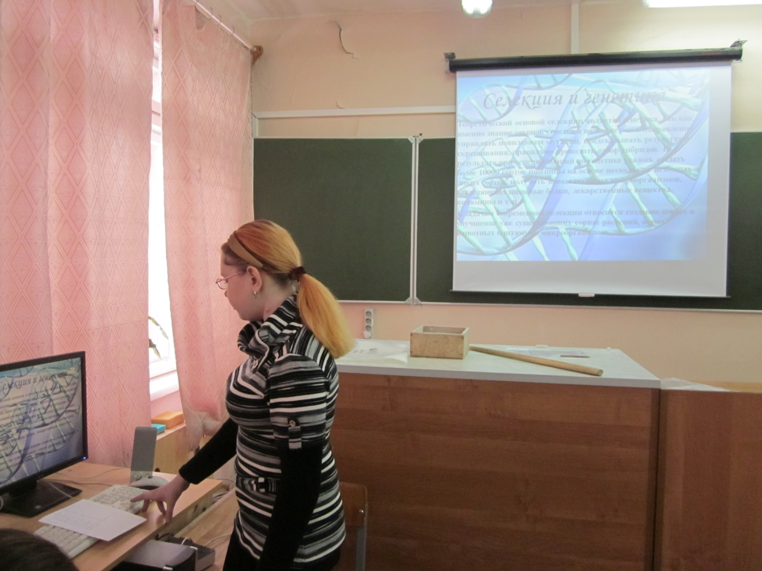

Slide 3
Селекция (лат. selectio — выбор, отбор, от seligo — выбираю, отбираю)
1)Наука о методах создания и улучшения пород животных, сортов растений, штаммов микроорганизмов.
2)Отрасль сельского хозяйства, занимающаяся выведением новых сортов и гибридов сельскохозяйственных культур и пород животных.

Slide 4

Селекция является одной из форм эволюции растительного и животного мира, которая подчиняется тем же законам, что и эволюция видов в природе, но естественный отбор здесь частично заменен искусственным отбором.

Slide 5
История
Первоначально в основе селекции лежал искусственный отбор, когда человек отбирает растения или животных с интересующими его признаками. До XVI—XVII в. отбор происходил бессознательно: то есть человек, например, отбирал для посева лучшие, самые крупные семена пшеницы, не задумываясь о том, что он изменяет растения в нужном ему направлении.
Только в последнее столетие человек, еще не зная законов генетики, стал использовать отбор сознательно или целенаправленно, скрещивая те растения, которые удовлетворяли его в наибольшей степени.
Но при отборе можно выделить только те генотипы, которые уже существуют в популяции. Поэтому для получения новых пород и сортов животных и растений применяют гибридизацию, скрещивая растения с желательными признаками и в дальнейшем отбирая из потомства те особи, у которых полезные свойства выражены наиболее сильно.
Например, один сорт пшеницы отличается прочным стволом и устойчив к полеганию, а сорт с тонкой соломиной не заражается стеблевой ржавчиной. При скрещивании растений из двух сортов в потомстве возникают различные комбинации признаков. Но отбирают именно те растения, которые одновременно имеют прочную соломину и не болеют стеблевой ржавчиной. Так создается новый сорт.

Slide 6
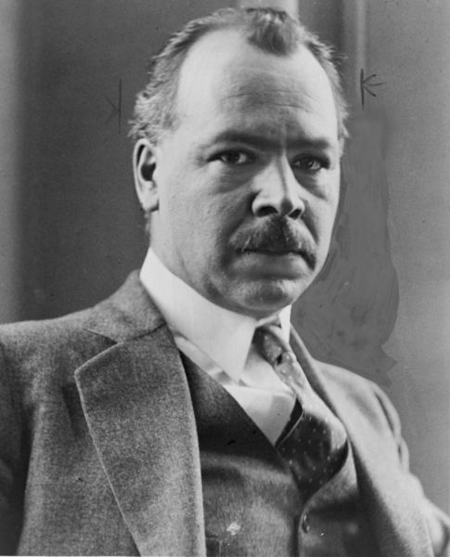
Никола́й Ива́нович Вави́лов

Slide 7

Селекция и генетика
Теоретической основой селекции является генетика, так как именно знание законов генетики позволяет целенаправленно управлять появлением мутаций, предсказывать результаты скрещивания, правильно проводить отбор гибридов. В результате применения знаний по генетике удалось создать более 10000 сортов пшеницы на основе нескольких исходных диких сортов, получить новые штаммы микроорганизмов, выделяющих пищевые белки, лекарственные вещества, витамины и т. п.
К задачам современной селекции относится создание новых и улучшение уже существующих сортов растений, пород животных и штаммов микроорганизмов.

Slide 8
Селекция и человек
Селекция играла и играет большую роль в обеспечении населения земного шара продовольствием.
Благодаря одомашниванию и примитивной селекции человечество уже в эпоху неолита имело почти все современные продовольственные культуры, многие виды домашнего скота.
С развитием промышленной и научной селекции значительно возросла продуктивность растений и животных.
Сорт растений и порода стали средствами сельхоз. производства, важными факторами интенсификации растениеводства и животноводства, способствующими переводу их на промышленную основу .

Slide 9
Селекция и науки
Селекция тесно связана:
с систематикой
анатомией
морфологией
физиологией
экологией растений и животных
биохимией
иммунологией
растениеводством
зоотехникой
фитопатологией
энтомологией
биологией опыления
оплодотворением
эмбриологией
гистологией
молекулярной биологией

Slide 10
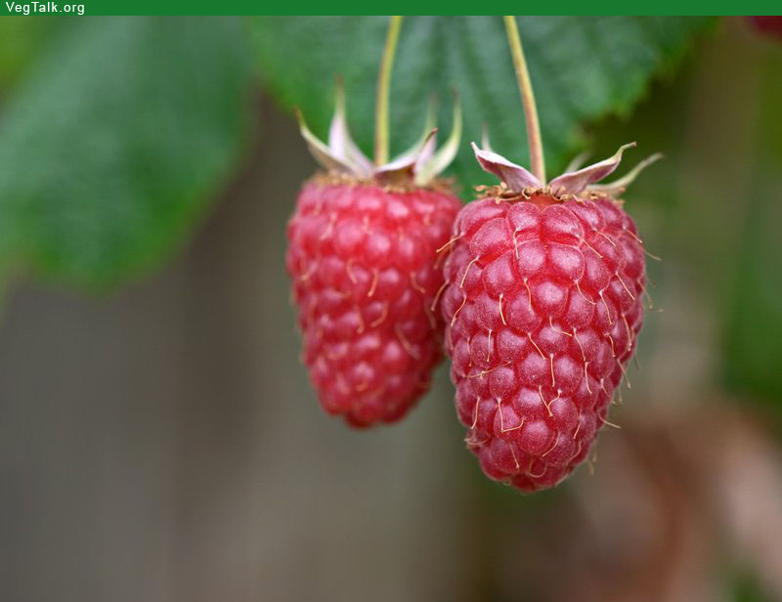
Селекция растений
Основные методы селекции вообще и селекции растений в частности — отбор и гибридизация. Для закрепления полезных наследственных свойств необходимо повысить гомозиготность нового сорта. Иногда для этого применяют самоопыление перекрестноопыляемых растений. При этом могут фенотипически проявиться неблагоприятные воздействия рецессивных генов. Основная причина этого — переход многих генов в гомозиготное состояние. У любого организма в генотипе постепенно накапливаются неблагоприятные мутантные гены. В природе у самоопыляемых растений рецессивные мутантные гены быстро переходят в гомозиготное состояние, и такие растения погибают, выбраковываясь естественным отбором. В селекции растений широко применяется экспериментальная полиплоидия, так как полиплоиды отличаются быстрым ростом, крупными размерами и высокой урожайностью.

Slide 11
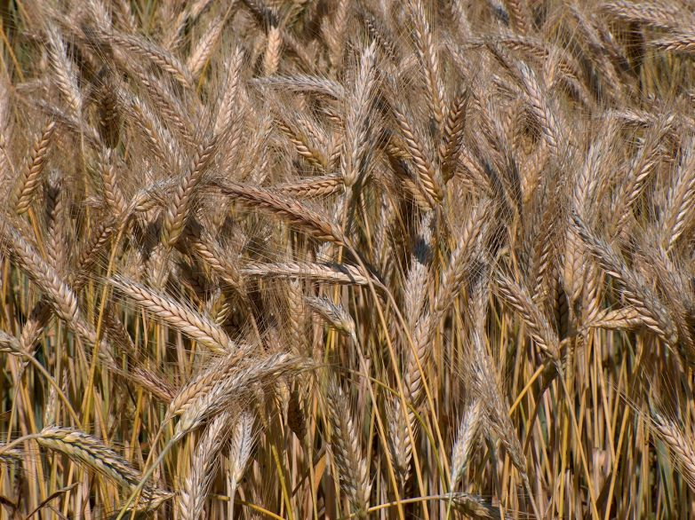
К одному из достижений современной генетики и селекции относится преодоление бесплодия межвидовых гибридов. Впервые это удалось сделать Г. Д. Карпеченко при получении капустно-редечного гибрида. В результате отдаленной гибридизации было получено новое культурное растение — тритикале — гибрид пшеницы с рожью. Отдаленная гибридизация широко применяется в плодоводстве.

Slide 12
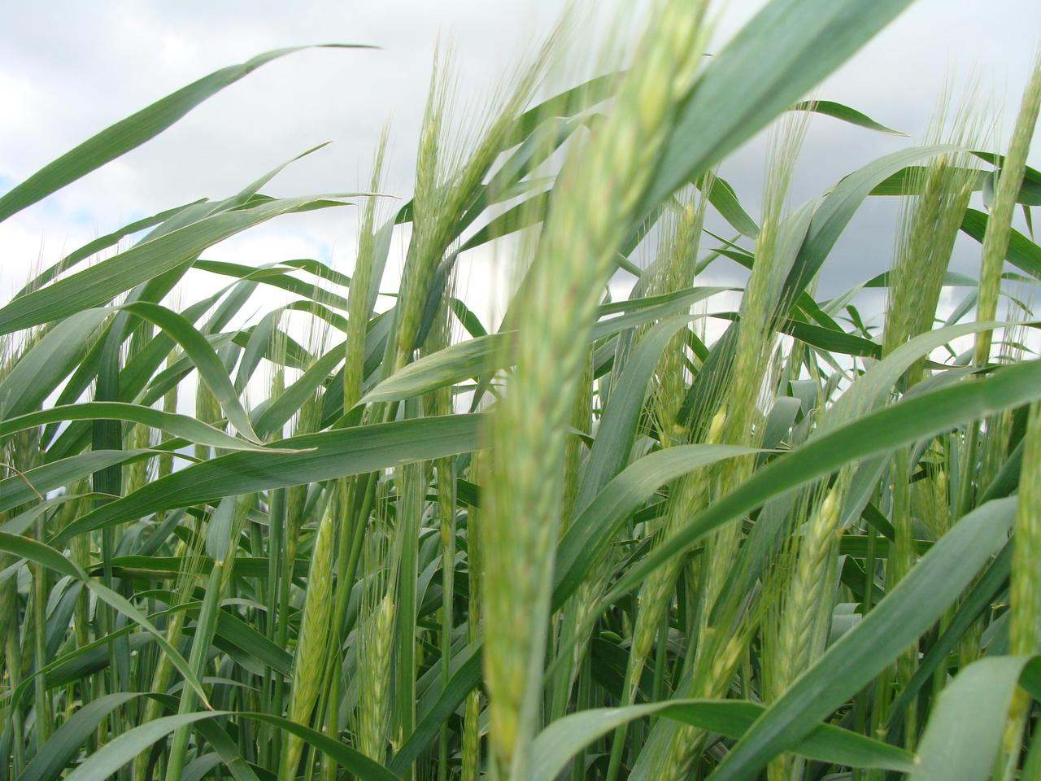

Slide 13
Селекция животных
Основные принципы селекции животных не отличаются от принципов селекции растений. Однако селекция животных имеет некоторые особенности: для них характерно только половое размножение; в основном очень редкая смена поколений; количество особей в потомстве невелико. Поэтому в селекционной работе с животными важное значение приобретает анализ совокупности внешних признаков, или экстерьера, характерного для той или иной породы. У домашних животных, как и у растений, наблюдается явление гетерозиса: при межпородных или межвидовых скрещиваниях у гибридов первого поколения происходит особенно мощное развитие и повышение жизнеспособности. Классическим примером проявления гетерозиса является мул — гибрид кобылы и осла. Это сильное, выносливое животное, которое может использоваться в значительно более трудных условиях, чем родительские формы.

Slide 14
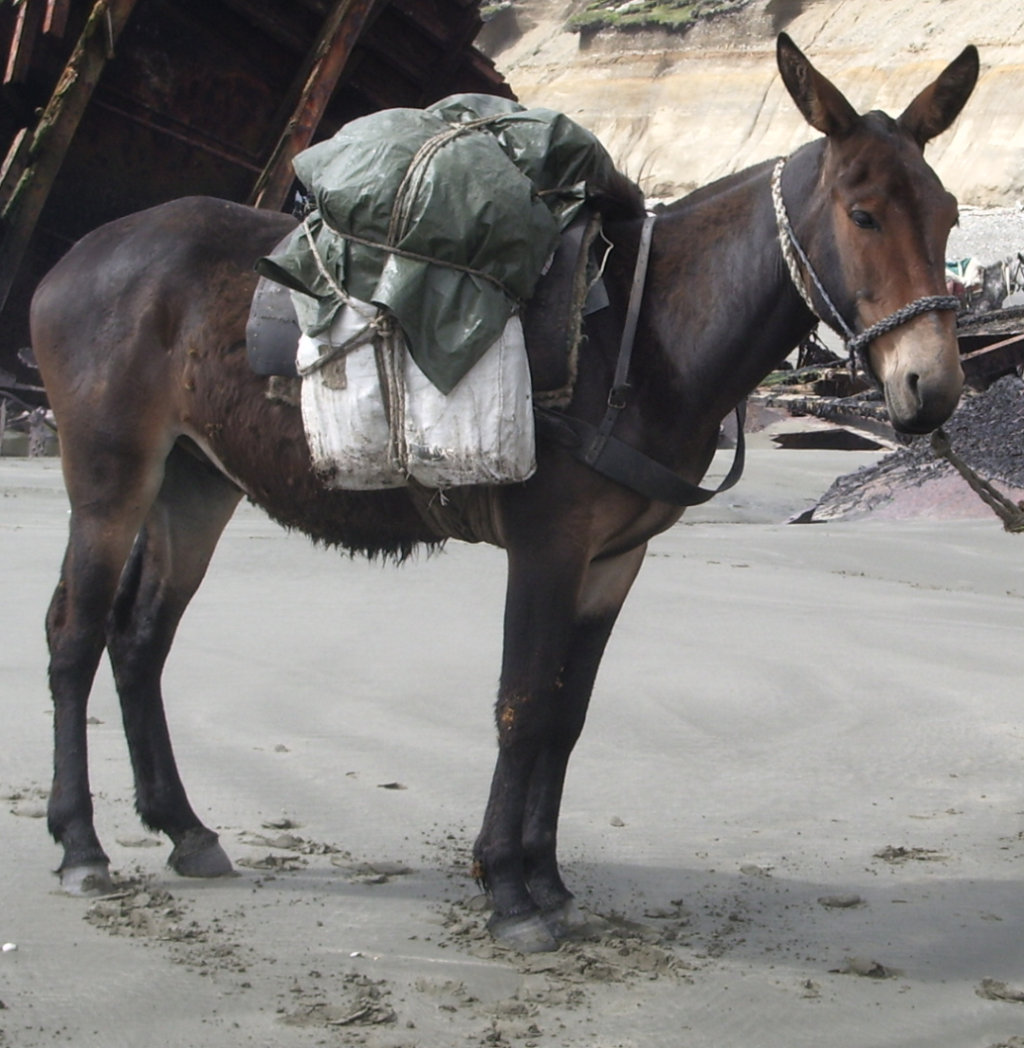

Slide 15
Достижения российских и белорусских селекционеров-животноводов
Селекционерами России достигнуты значимые успехи в создании новых и улучшении существующих пород животных. Так, костромская порода крупного рогатого скота отличается высокой молочной продуктивностью— более 10 тыс. кг молока в год. Сибирский тин российской мясо-шерстной породы овец характеризуется высокой мясной и шерстной продуктивностью. Большие достижения имеются также в селекции свиней, лошадей, кур и многих других животных. Продолжается селекционная работа по укрупнению, повышению скороспелости и работоспособности лошадей белорусской упряжной группы, улучшению продуктивного потенциала овец по настригу шерсти, живой массе и плодовитости, по созданию линий и кроссов мясных уток, гусей, высокопродуктивной породы карпа и др.

Slide 16
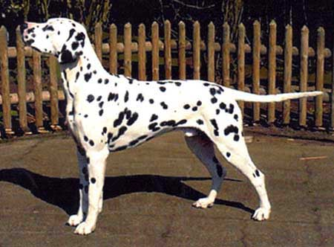
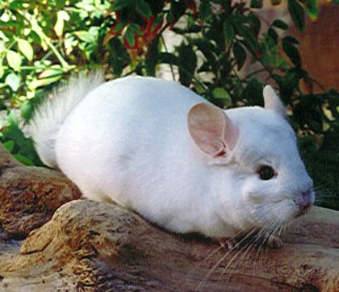
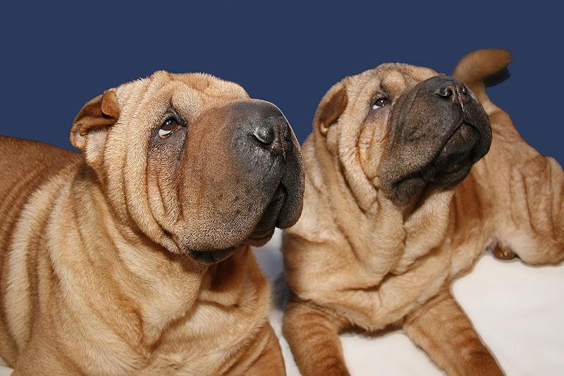
Примеры

Slide 17
